Slide 1

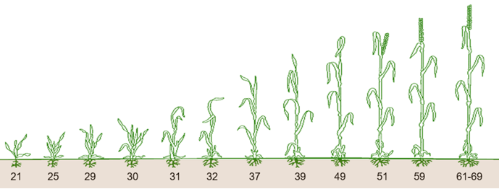
Winterweizen – Pflanzenschutzstrategie Frühjahr 2026
*angegebene Abstände bei Verwendung von Düsen mit einer Abdriftminderung von 90 % und 5m dauerhaft bewachsenem Grünstreifen !
Herbizid
Inkl. Kräuter
Incelo Komplett Pack **
0,3 kg/ha + 1,0 l/ha + 0,1 l/ha *5m
(Roggen 0,2 kg/ha)
Temperaturschwankungen und Luftfeuchtigkeit beachten!
+
AHL 30 l/ha oder SSA 10 kg/ha
+
GentleMan
0,5 l/ha
Atlantis Flex** 0,33 kg/ha + 1,0 l/ha * 5m
(Roggen und Triticale 0,2 kg/ha)
Temperaturschwankungen und Luftfeuchtigkeit beachten !
Ariane C oder Pointer Plus
1,0 - 1,5 l/ha * 5m 50 g/ha * 5m
Talius + Orius
0,25 l + 1,0 l/ha
* 5m
Balaya
1,5 l/ha * 5m
Navura
(Revistar + Prothioconazol)
1,5 l/ha * 5m
Fungizid
Orius
1,25 l/ha *5m
Wachstumsregler
CCC
1,2 l/ha
CCC + Agro Staag
0,5 l + 0,4 l/ha
Medax Top + Turbo 0,5 l + 0,5 l/ha
Bei hoher N- Nachlieferung
Blattdüngung
Epso Combitop
10 kg/ha
Epso Combitop
10 kg/ha
Pflanzenschutzmittel vorsichtig verwenden. Vor Verwendung stets Etikett und Produktinformation lesen. Die Anwendungsbestimmungen und -auflagen sind zu beachten

Slide 2
Wintergerste – Pflanzenschutzstrategie Frühjahr 2026
*angegebene Abstände bei Verwendung von Düsen mit einer Abdriftminderung von 90 % und 5m dauerhaft bewachsenem Grünstreifen !
Herbizid
Axial 50 + Dash E.C. (Netzmittel 150 ml/100 l Wasser)
1,2 l/ha + 1,0 l/ha * 5m (bei 200 l/ha Wasser)
Nachbehandlung Kräuter
Ariane C
1,0 - 1,5 l/ha * 5m
Fungizid
Tokyo (Prothioconazol)
0,8 l/ha * 5m
Einfachbehandlung bei gesunden Beständen
Balaya
1,25 l/ha * 5m
Wachstumsregler
Prodax
0,75 l/ha
Camposan Top
0,4 l/ha
Agro staag
0,6 l/ha
Medax Top
0,3 l + 0,3 kg/ha
Insektizid
Karate Zeon B4 oder Mavrik Vita B4
75 ml/ha * 5m 200 ml/ha * 5m
Lebosol Mangannitrat
+ Epso Combitop
2,0 l + 5 kg/ha
Epso Combitop
5 kg/ha
Blattdüngung
Pflanzenschutzmittel vorsichtig verwenden. Vor Verwendung stets Etikett und Produktinformation lesen. Die Anwendungsbestimmungen und -auflagen sind zu beachten

Slide 3
Roggen – Pflanzenschutzstrategie Frühjahr 2026
*angegebene Abstände bei Verwendung von Düsen mit einer Abdriftminderung von 90 % und 5m dauerhaft bewachsenem Grünstreifen !
Herbizid
Ariane C
1,0 - 1,5 l/ha * 5m
Orius + Talius
1,0 l + 0,15 l/ha * 5m
Elatus Era
0,8 l/ha * 5m
Prosaro
0,8 l/ha * 5m
bei hoher Ertragserwartung
Fungizid (bei Frühbefall)
Balaya
1,0 l/ha * 5m
Univoq **
1,5 l/ha * 5m
CCC + Agro Staag
0,5 l + 0,4 l/ha
Camposan Top
0,4 l/ha
bei langwüchsigen Sorten, wenn nötig
Wachstumsregler
Prodax
0,2 - 0,35 l/ha
+
Hardrock
1,0 l/ha
Blattdüngung
Epso Combitop
10 kg/ha
Epso Combitop
10 kg/ha
Pflanzenschutzmittel vorsichtig verwenden. Vor Verwendung stets Etikett und Produktinformation lesen. Die Anwendungsbestimmungen und -auflagen sind zu beachten

Slide 4
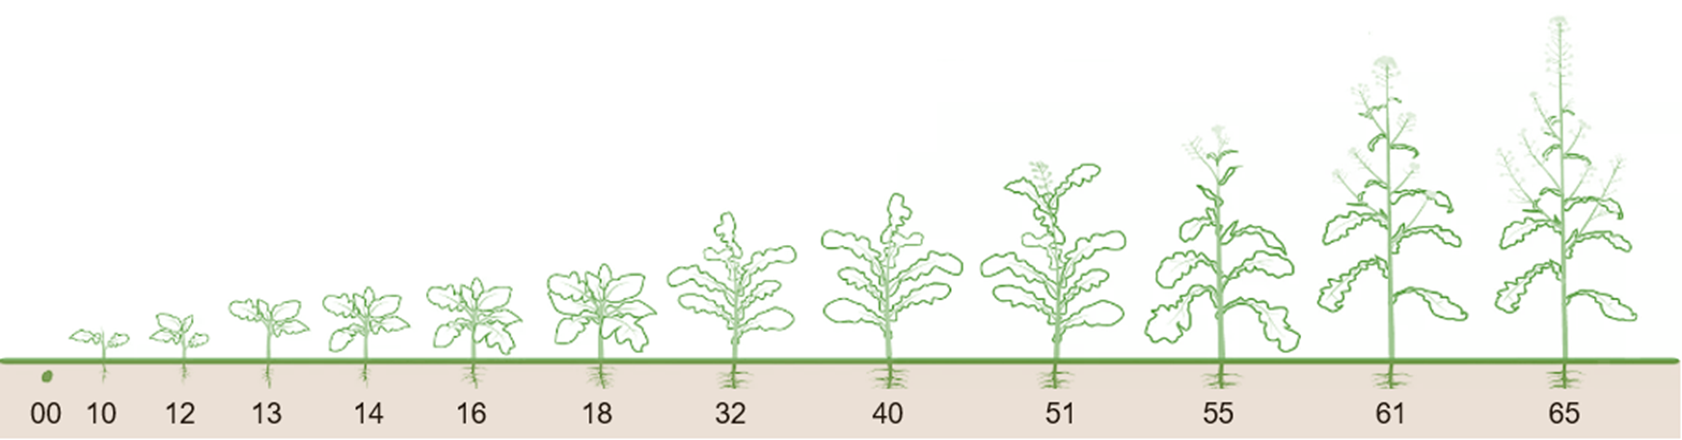
Winterraps – Pflanzenschutzstrategie Frühjahr 2026
*angegebene Abstände bei Verwendung von Düsen mit einer Abdriftminderung von 90 % und 5m dauerhaft bewachsenem Grünstreifen !
Herbizide
NA: Kamille, Klette, Kornblume, Taubnessel
Korvetto
1,0 l/ha * 5m
Effigo
0,35 l/ha * 5m
NA: Kamille
Gräser
Focus Aktiv Pack
2,5 l + 1,0 l/ha Dash * 5m
Blütenbehandlung
Cantus Ultra
0,8 l/ha * 5m
Fungizid/ Wachstumsregler
Splitting bei weitentwickelten
Beständen
Carax
0,6 l/ha * 5m
Carax
0,8 l/ha * 5m
+
Mavrik Vita B4
0,2 l/ha * 5m
(** bleibt in Mischung B4)
Einfachbehandlung
Carax
1,0 l/ha * 5m
Architect + Turbo
1,2 l + 0,6 kg/ha * 5m
Insektizid
Alle Rapsschädlinge
Karate Zeon B4
75 ml/ha * 5m
Blattdüngung
Lebosol Bor + Epso Microtop
2,0 l + 10 kg/ha
Epso Microtop
5 kg/ha
Pflanzenschutzmittel vorsichtig verwenden. Vor Verwendung stets Etikett und Produktinformation lesen. Die Anwendungsbestimmungen und -auflagen sind zu beachten

Slide 5
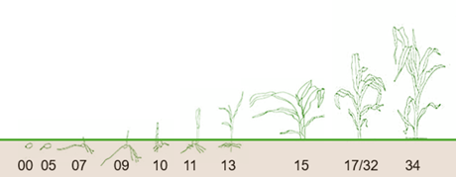
Mais – Pflanzenschutzstrategie Frühjahr 2026
*angegebene Abstände bei Verwendung von Düsen mit einer Abdriftminderung von 90 % und 5m dauerhaft bewachsenem Grünstreifen !
Herbizide
Terbuthylazin - freie Strategie
Spritzfolge
Glyphosat
2,5 – 5,0 l/ha * 5m0
+
Adengo
0,25 l - 0,33 l/ha
MaisTer Power
1,5 l/ha * 5m
+
GentleMan
0,5 l/ha
Altverunkrautung
Neuverunkrautung
Laudis
1,5 l/ha * 5m
Callisto P Flexx Pack
1,0 l + 20 g + 0,4 l/ha
+
GentleMan
0,5 l/ha
Einfachbehandlung
Spectrum Plus + Callisto + Nicogan
3,0 l + 1,0 l + 1,0 l/ha
+
GentleMan
0,5 l/ha
Blattdüngung
Yara Vita Mais 3,0 - 5,0 kg/ha
oder Wuxal P 3,0 - 6,0 l/ha
Pflanzenschutzmittel vorsichtig verwenden. Vor Verwendung stets Etikett und Produktinformation lesen. Die Anwendungsbestimmungen und -auflagen sind zu beachten

Slide 6
Mais – Pflanzenschutzstrategie Frühjahr 2026
*angegebene Abstände bei Verwendung von Düsen mit einer Abdriftminderung von 90 % und 5m dauerhaft bewachsenem Grünstreifen !
Terbuthylazin - haltige Strategie
Herbizide
Spritzfolge
Spectrum Gold
1,7 l/ha * 5m
Elumis
1,25 l/ha * 5m
Gräser- spezialist
+
GentleMan
0,5 l/ha
MaisTer Power
1,5 l/ha * 5m
Einfachbehandlung
Spectrum Gold + MaisTer Power
2,0 l + 1,5 l/ha * 5m
+
GentleMan
0,5 l/ha
Glyphosat
2,5 – 5,0 l/ha * 5m0
Anwendung bei Altverunkrautung
Blattdüngung
Yara Vita Mais 3,0 - 5,0 kg/ha
oder Wuxal P 3,0 - 6,0 l/ha
Pflanzenschutzmittel vorsichtig verwenden. Vor Verwendung stets Etikett und Produktinformation lesen. Die Anwendungsbestimmungen und -auflagen sind zu beachten

Slide 7
Grünland
Produkt | Ranger | Simplex * | MCPA (U46 M-Fluid) | Lodin | Kinvara
Aufwandmenge | 2,0 l/ha | 2,0 l/ha | 2,0 l/ha | 2,0 l/ha | 3,0 l/ha
Bekämpfung von | alle Ampfer-Arten, Brennnessel, Löwenzahn | Fast alle Wiesenkräuter incl. Jakobskreuzkraut | Disteln, Hahnenfuß, Hirtentäschelkraut, Löwenzahn | nur Ampfer | Ampfer, Löwenzahn
Wartezeit | 7 Tage | 7 Tage | 14 Tage | 7 Tage | 7 Tage, nicht im Ansaatjahr
* Auflage Simplex: Futter (Gras, Silage oder Heu), das von Flächen stammt, die mit Simplex behandelt wurden sowie Gülle, Jauche, Mist oder Kompost von Tieren, deren Futter von behandelten Flächen stammt, dürfen nur im eigenen Betrieb verwendet werden

Slide 8
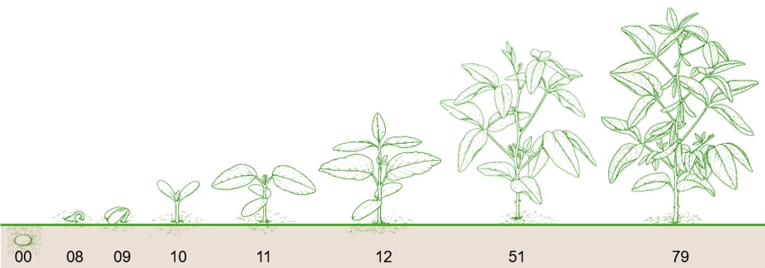
Sojabohne – Herbizidstrategie Frühjahr 2026
*angegebene Abstände bei Verwendung von Düsen mit einer Abdriftminderung von 90 % und 5m dauerhaft bewachsenem Grünstreifen !
Proman
2,5 l/ha * 5m
Nachbehandlung Gräser
+
Fusilade Max
1,0 l/ha * 5m
Centium 36 CS
0,25 l/ha * 5m
+
Spectrum 0,6 l/ha * 5m
Nachbehandlung Ackerfuchsschwanz
+
Focus Aktiv Pack Focus Ultra + Dash
2,5 l + 1,0 l/ha
Herbosol
0,4 l/ha *5m
oder
Nachbehandlung Kräuter
Proman
2,5 l/ha * 5m
Clearfield Clentiga
+ Dash
1,0 l + 1,0 l/ha * 5m
+
Centium 36 CS
0,25 l/ha * 5m
+
Herbosol
0,4 l/ha *5m
Pflanzenschutzmittel vorsichtig verwenden. Vor Verwendung stets Etikett und Produktinformation lesen. Die Anwendungsbestimmungen und -auflagen sind zu beachten

Slide 9
Ackerbohne – Herbizidstrategie Frühjahr 2026
*angegebene Abstände bei Verwendung von Düsen mit einer Abdriftminderung von 90 % und 5m dauerhaft bewachsenem Grünstreifen !
Nachbehandlung Gräser
Bandur
3,0 l/ha * 5m
Fusilade Max
1,0 l/ha * 5m
+
Ackerfuchsschwanz
Stomp Aqua
2,0 l/ha * 5m
Focus Aktiv Pack *5m
2,5 l/ha Focus Ultra + 2,5 l/ha Dash
+
zur Absicherung gegen Klette und Knöterich
Centium 36 CS
0,2 l/ha * 5m
oder solo:
Spectrum Plus
4,0 l/ha * 5m
bis max. 3 Tage vor Durchstoßen
Pflanzenschutzmittel vorsichtig verwenden. Vor Verwendung stets Etikett und Produktinformation lesen. Die Anwendungsbestimmungen und -auflagen sind zu beachten

